Slide 1
Tập làm văn
Luyện tập miêu tả
các bộ phận của cây cối.

Slide 2


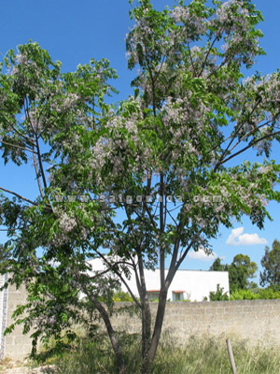
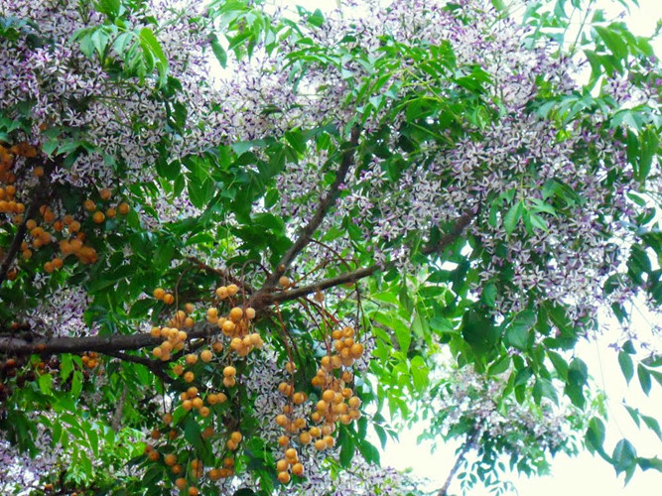


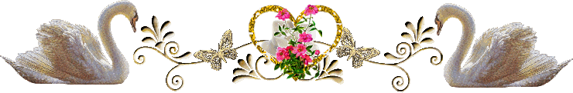
1. Đọc một số đoạn văn miêu tả hoa, quả dưới đây và nêu nhận xét về cách miêu tả của tác giả.
a) Tả hoa.
Hoa sầu đâu

Slide 3


1. Đọc một số đoạn văn miêu tả hoa, quả dưới đây và nêu nhận xét về cách miêu tả của tác giả.
a) Tả hoa.
Hoa sầu đâu
Vào khoảng cuối tháng ba, các cây sầu đâu ở vùng quê Bắc Bộ đâm hoa và người ta thấy hoa sầu đâu nở như cười. Hoa nhỏ bé, lấm tấm mấy chấm đen nở từng chùm, đu đưa như đưa võng mỗi khi có gió. Cứ đến tháng ba, nhớ đến sầu đâu là tôi cảm thấy thoang thoảng đâu đây một mùi thơm mát mẻ, dịu dàng, mát mẻ còn hơn cả hương cau, mà dịu dàng có khi hơn cả mùi thơm hoa mộc. Mùi thơm huyền diệu đó hòa với mùi đất của ruộng cày vỡ ra, mùi đậu đã già mà người nông phu hái về phơi nắng, mùi mạ non lên sớm xanh màu hoa lí, mùi khoai sắn, mùi rau cần ở các ruộng xâm xấp nước đưa lên,… Bao nhiêu thứ đó, bấy nhiêu thương yêu, khiến người ta cảm thấy như ngây ngất, như say một thứ men gì.
Theo Vũ Bằng

Slide 4
BÀI | HOA SẦU ĐÂU
CÁCH TẢ
HÌNH ẢNH SO SÁNH
HÌNH ẢNH NHÂN HOÁ
- Tả cả chùm hoa, không tả từng bông, vì hoa sầu đâu nhỏ mọc thành chùm.
- Đặc tả mùi thơm đặc biệt của hoa.
⇨ Tả từng bộ phận.
- So sánh (mùi thơm hoa sầu đâu mát mẻ hơn cả hương cau, dịu dàng hơn cả hương hoa mộc), mùi thơm huyền diệu hoà với hương vị đồng quê
- Hoa nở như cười, bao nhiêu thứ đó, bấy nhiêu thương yêu, khiến người ta cảm thấy như ngây ngất, như say một thứ men gì.

Slide 5
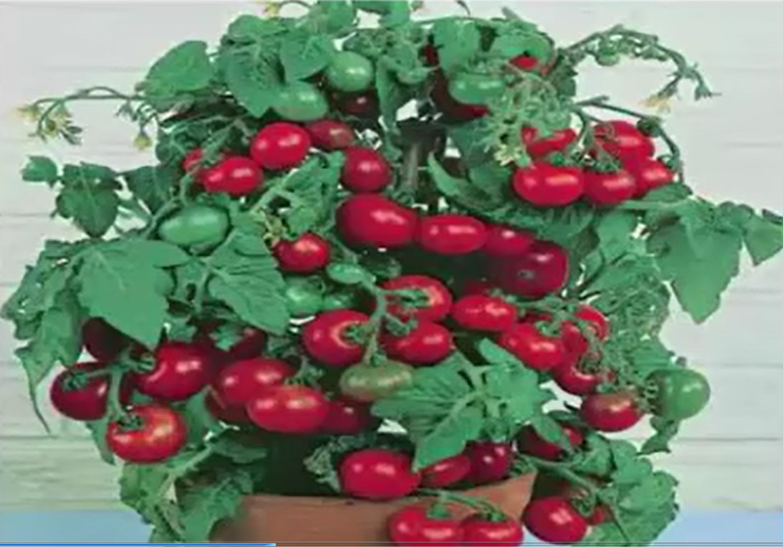
1. Đọc một số đoạn văn miêu tả hoa, quả dưới đây và nêu nhận xét về cách miêu tả của tác giả.
b) Tả quả.
Quả cà chua

Slide 6
1. Đọc một số đoạn văn miêu tả hoa, quả dưới đây và nêu nhận xét về cách miêu tả của tác giả.
b) Tả quả.
Quả cà chua
Đêm huyền diệu đã rủ hoa cà chua lặn theo vòng thời gian chuyển vần. Hoa biến đi để cây tạo ra những quả nõn chung màu với cây với lá.
Cà chua ra quả xum xuê, chi chít, quả lớn, quả bé vui mắt như đàn gà mẹ đông con. Quả một, quả chùm, quả sinh đôi, quả chùm ba, chùm bốn. Quả ở thân, quả leo nghịch ngợm lên ngọn làm ỏe cả những cành to nhất.
Nắng đến tạo vị thơm mát dần trong quả. Mỗi quả cà chua chín là một mặt trời nhỏ hiền dịu. Cà chua thắp đèn lồng trong lùm cây nhỏ bé, gọi người đến hái. Màu đỏ là màu nhận ra sớm nhất. Những quả cà chua đầu mùa gieo sự náo nức cho mọi người.
Theo Ngô Văn Phú

Slide 7
BÀI | QUẢ CÀ CHUA
CÁCH TẢ
HÌNH ẢNH SO SÁNH
HÌNH ẢNH NHÂN HOÁ
Tả cây cà chua từ khi hoa rụng đến khi kết quả, từ khi quả còn xanh đến khi quả chín.
⇨ Tả từng thời kì phát triển của quả cà chua.
Quả cà chua xum xuê, chi chít với những hình ảnh so sánh như:
+ Quả lớn quả bé vui mắt như đàn gà mẹ đông con;
+ Mỗi quả cà chua chín là một mặt trời nhỏ hiền dịu.
quả leo nghịch ngợm lên ngọn;
cà chua thắp đèn lồng trong lùm cây;
- gọi người đến hái;

Slide 8
Ghi nhớ
❖ Ta có thể tả các bộ phận của cây theo trình tự:
- Tả từng bộ phận;
- Tả từng thời kì phát triển của bộ phận.
❖ Để bài văn sinh động và hấp dẫn, ta nên sử dụng các biện pháp nghệ thuật nhân hoá hay so sánh một cách hợp lí.

Slide 9
2. Viết một đoạn văn tả một loài hoa hoặc một thứ quả mà em yêu thích.
Gợi ý
❖ Em thích một loài hoa hay một thứ quả nào?
❖ Em sẽ tả theo trình tự nào?
- Tả từng bộ phận;
- Tả từng thời kì phát triển của bộ phận.
❖ Loài hoa hay thứ quả đó có điểm gì nổi bật?
❖ Loài hoa hay thứ quả đó phát triển như thế nào?

Slide 10
2. Viết một đoạn văn tả một loài hoa hoặc một thứ quả mà em yêu thích.
Hoa mai vàng
Hoa mai cũng có năm cánh như hoa đào, nhưng cánh hoa mai to hơn cánh hoa đào một chút. Những nụ mai không phô hồng mà ngời xanh màu ngọc bích, Sắp nở, nụ mai mới phô vàng. Khi nở, cánh hoa mai xòe ra mịn màng như lụa. Những cánh hoa ánh lên một sắc vàng muốt, mượt mà. Một mùi hương thơm lựng như nếp hương phảng phất bay ra.
MÙA XUÂN VÀ PHONG TỤC VIỆT NAM

Slide 11
2. Viết một đoạn văn tả một loài hoa hoặc một thứ quả mà em yêu thích.
Ví dụ đoạn văn tả quả
Theo thời gian, những quả cam lớn dần rồi chuyển từ màu xanh nhạt sang màu vàng tươi. Đến lúc được ăn thì nó khoác chiếc áo vàng ươm. Những quả cam óng lên, da căng mọng. Chúng như những chiếc đèn lồng nhỏ treo lơ lửng trên cây. Ăn quả cam ở vườn nhà em thật mát và ngọt.

Slide 12
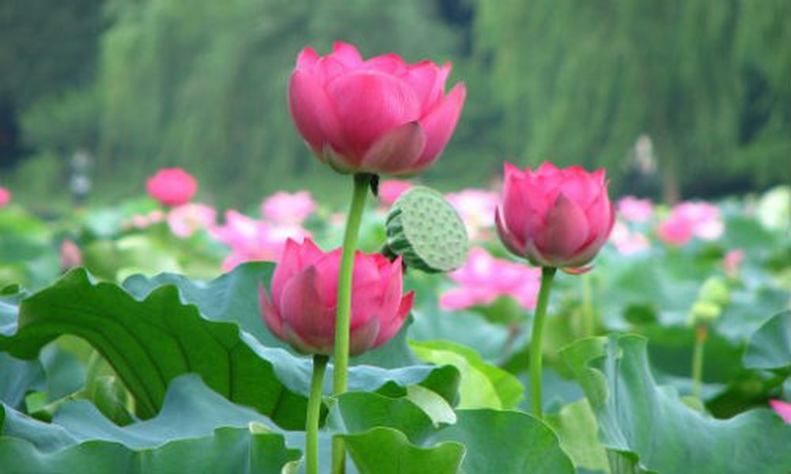
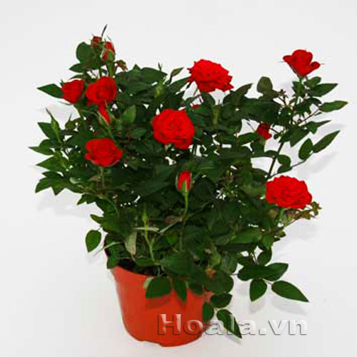
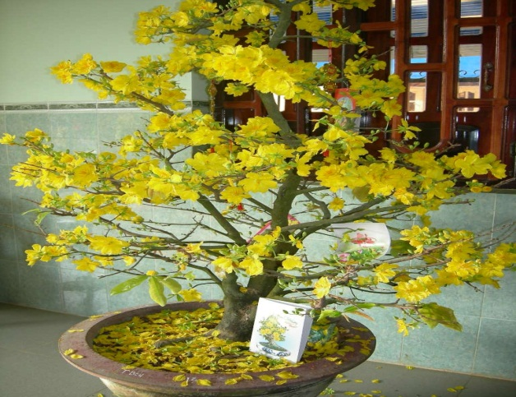
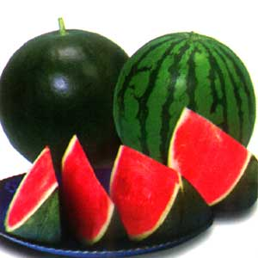
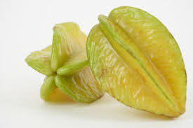
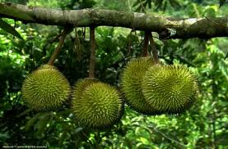
Hoa sen
Hoa hồng
Hoa mai vàng
Quả dưa hấu
Quả khế
Quả sầu riêng

Slide 13
Hoa mai cũng có năm cánh như hoa đào, nhưng cánh hoa mai to hơn cánh hoa đào một chút. Những nụ mai không phô hồng mà ngời xanh màu ngọc bích, Sắp nở, nụ mai mới phô vàng. Khi nở, cánh hoa mai xòe ra mịn màng như lụa. Những cánh hoa ánh lên một sắc vàng muốt, mượt mà. Một mùi hương thơm lựng như nếp hương phảng phất bay ra.
Theo thời gian, những quả cam lớn dần rồi chuyển từ màu xanh nhạt sang màu vàng tươi. Đến lúc được ăn thì nó khoác chiếc áo vàng ươm. Những quả cam óng lên, da căng mọng. Chúng như những chiếc đèn lồng nhỏ treo lơ lửng trên cây. Ăn quả cam ở vườn nhà em thật mát và ngọt.

